Slide 1



基于知识图谱的出版物检索和推荐系统
ZF1721319王少康
ZF1721243刘宇龙
ZF1721355杨雪荣
ZF1721 卢俊宇

Slide 2
电影图书游戏效果展示
详细设计
01
03
目录
02
04
总体设计
总结

Slide 3
01
电影图书游戏效果展示

Slide 4
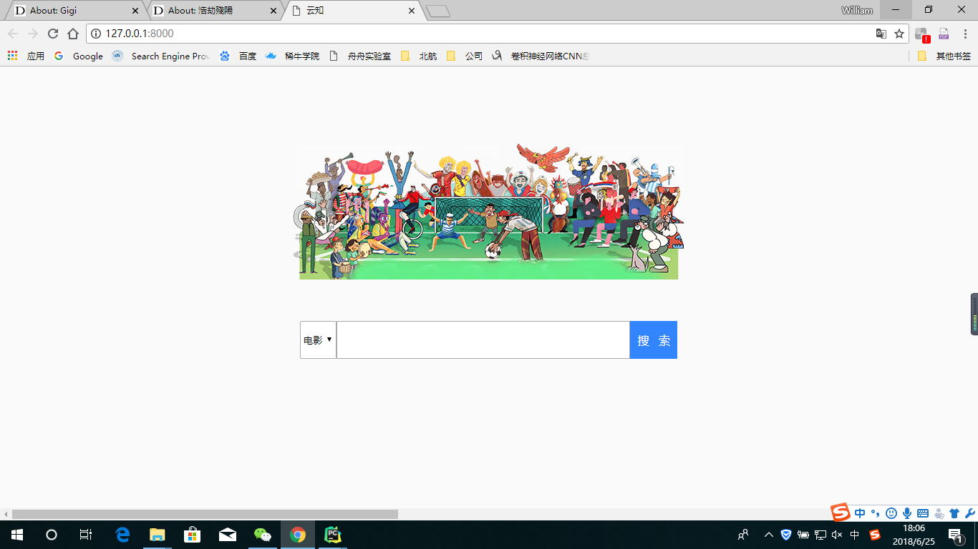
首页展示
功能说明
首页设置一个select标签，默认选定电影。将标签值和搜索关键词传至后台，进行判断选择相关的搜索和推荐函数。

Slide 5
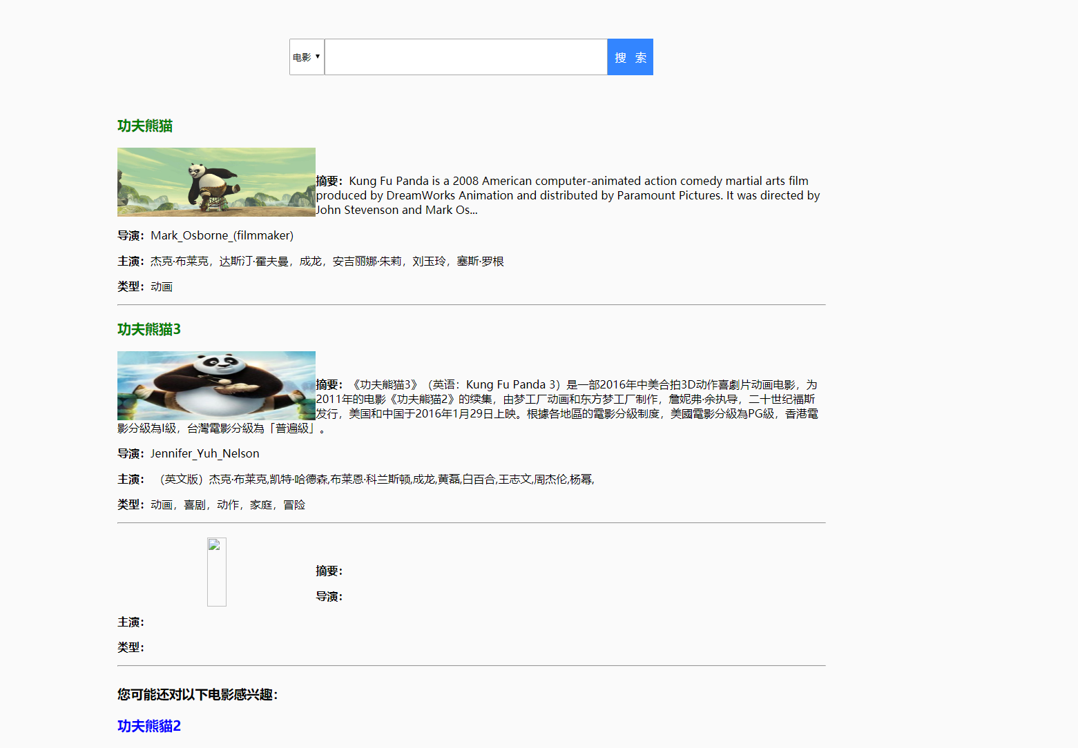
搜索和推荐效果展示
功能说明
将搜索结果和推荐内容展示到页面上
插入相关主题图片
为统一图片大小，保持版面美观请使用 “形状填充/图片填充”命令

Slide 6
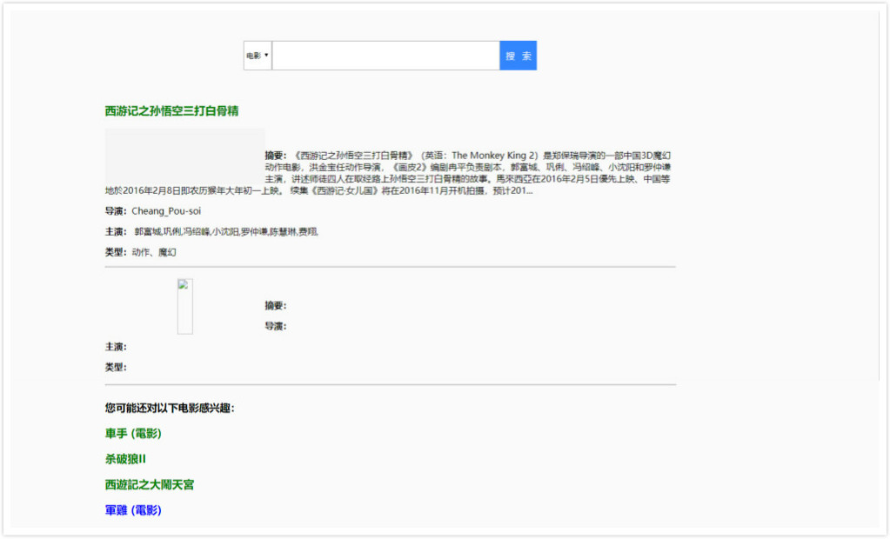
搜索和推荐效果展示
功能说明
将搜索结果和推荐内容展示到页面上（推荐信息根据导演进行推荐）
延时符

Slide 7
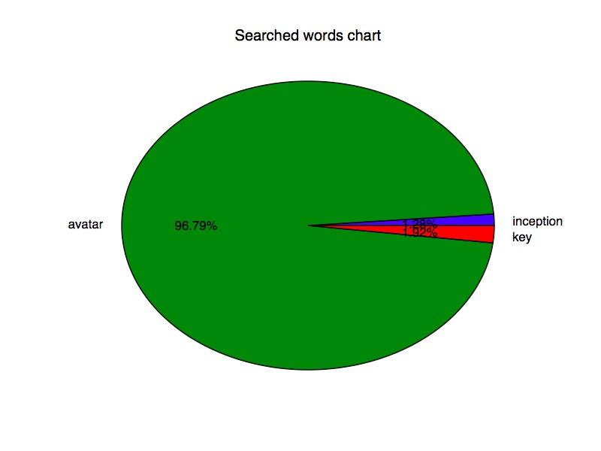
搜索词分析
搜索词
对输入的搜索词进行
统计分析
延时符

Slide 8
02
总体设计

Slide 9
搜索与推荐系统整体设计结构图
电影
DBpedia
搜索
页面
图书
搜索框
推荐
游戏
WIKIpedia
搜索词数据分析（饼状图）
延时符

Slide 10
设计思路
Python + Django完成前后端的开发，用SPARQL查询语句直接与DBpedia在线数据库进行交流，获取DBpedia数据库中的关键词的实体关系属性，并将其显示到搜索页面上。
电影、图书和游戏种类不同，其相应的实体关系属性也不同。
延时符

Slide 11
03
详细设计

Slide 12
前、后端连接设计
Select标签值
View.py判断函数
相应搜索和推荐算法
搜索关键词
延时符

Slide 13
后端信息搜索与推荐设计
搜索
搜索信息
电影
DBpedia
网页
SPARQL
导演/作者/体裁
图书
WIKIpedia
推荐信息
推荐
游戏
延时符

Slide 14
具体实现
查询结束后根据同一个导演（电影）、同一个作者（图书）或同一个体裁（游戏）的相关影视、作品或游戏进行推荐。
根据关键词被搜索的次数，进行统计分析，生成Searched Word Chart饼状图进行分析。
前端页面中设置一个select标签，默认选定电影。
1
2
3
4
5
根据前端的select标签值，在view.py中进行判断，选择电影、图书或游戏的查询与推荐函数，然后再根据搜索关键词进行相应的查询。
将相应查询与推荐函数所获得的信息进行整理，然后返回到相应的前端页面中进行展示。
延时符

Slide 15
电影实体关系属性
导演
演员
标签
摘要
类型
延时符

Slide 16
图书实体关系属性
1
标签label
5
文学体裁literaryGenre
3
摘要abstract
2
名称name
4
作者author
延时符

Slide 17
游戏实体关系属性
标签
体裁
游戏
名称
开发者
摘要
延时符

Slide 18
04
总结

Slide 19
团队项目管理
成员
分工
王少康负责整体设计和搜索部分，卢俊宇负责信息推荐部分，刘宇龙负责可视化分析部分，杨雪荣负责实体关系属性分析和文档PPT撰写。
团队
项目
管理
经验
教训
遇到各种各样的bug，包括在工程实现和Sparql查询两部分。
首先小组成员对整个项目讨论分工，每个人负责各自的任务，当遇见不会时就在群里讨论或当面交流。在团队合作过程中每个人报告自己的项目进度，并且与各自的项目搭档沟通好时间安排。最后由王少康对整个功能的实现做统一整理设计。
项目
管理
特色功能
系统的特色功能在于推荐部分，通过用户的搜索关键词来推荐与内容或体裁等方面相关的内容。

Slide 20
课程收获与建议
通过学习知识工程这门课，学会了使用RDF/RDFS来进行知识表示、构建SPARQL查询语句、OWL本体构造、链接数据以及知识图谱检索和推荐等相关知识。
…
收获
课堂讲授的内容有些抽象，特别是对于没有计算机理论基础的同学来说较难理解，心有余而力不足。希望老师讲课的内容再浅显易懂一些，由简单基础再慢慢增加难度。同时也希望丰富PPT上的文字内容、多增加一些案例代码以及对课后作业的讲解，方便同学课后复习，利于消化吸收不至遗忘。
…
建议
延时符

Slide 21
谢谢
延时符

